Slide 1


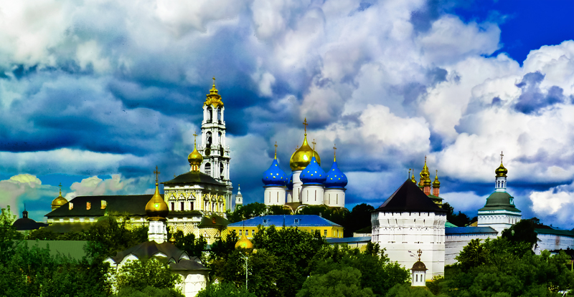
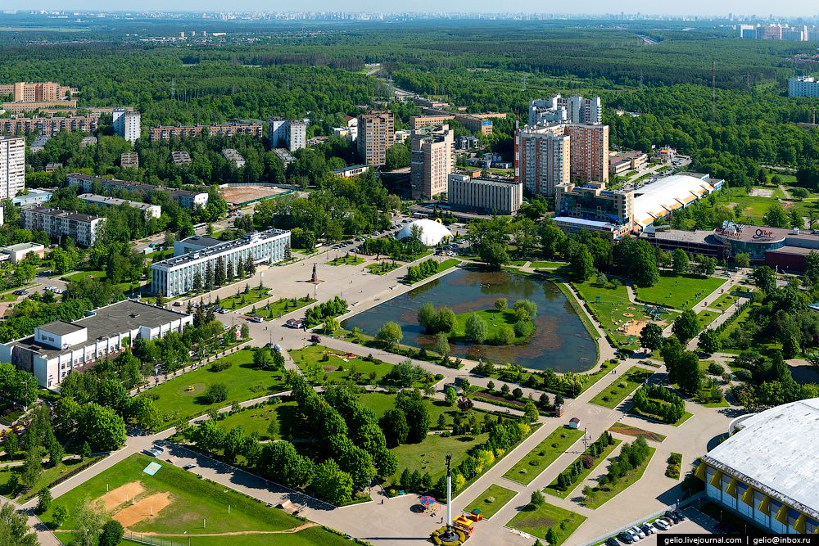
Министерство энергетики
Московской области
ГКУ МО «АРКИ»
ОБЩИЕ СВЕДЕНИЯ О МОСКОВСКОЙ ОБЛАСТИ
Московская область:
Занимает площадь 44 329 км² (55-е место в РФ);
Население – 10,8 млн. человек (2-е место в РФ);
        Московская область – второй регион России по размеру энергосетевого и коммунального комплекса.
        718 Ресурсоснабжающих организаций!

Slide 2

Министерство энергетики
Московской области
ГКУ МО «АРКИ»
ЖКХ – это что?
Ж – жилищное хозяйство (УК)
К – коммунальное хозяйство (РСО)
Х – городское хозяйство

Slide 3

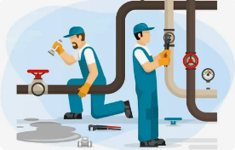


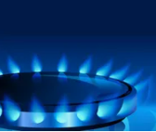

Министерство энергетики
Московской области
ГКУ МО «АРКИ»
ЖКХ – что это ?
Ж – жилищное хозяйство (УК)
К – коммунальное хозяйство (РСО)
Х – городское хозяйство
Э – электронергетика
Г – газоснабжение
Эк – экология (ТКО)

Slide 4
Министерство энергетики
Московской области
ГКУ МО «АРКИ»
ЭТАПЫ ЦИФРОВИЗАЦИИ
ЦИФРОВИЗАЦИЯ УСЛУГ
  ТЕХНОЛОГИЧЕСКОЕ ПРИСОЕДИНЕНИе
  МОНИТОРИНГ Качества ОКАЗАНИЯ УСЛУГ
ЦИФРОВИЗАЦИЯ УПРАВЛЕНИЯ
  ОТРАСЛЕВЫЕ ИНФОРМАЦИОННЫЕ СИСТЕМЫ
  ЦИФРОВЫЕ ДВОЙНИКИ ИНЖЕНЕРНЫХ СИСТЕМ
ЦИФРОВИЗАЦИЯ ОТРАСЛИ
  СИСТЕМЫ ДИСПЕТЧЕРИЗАЦИИ + Приборы учета
  СИСТЕМЫ АВТОМАТИЗАЦИИ
  ЦИФРОВЫЕ ДВОЙНИКИ ОБЪЕКТОВ
1Р
РЕГИОН
3Р
100Р
БИЗНЕС

Slide 5
Министерство энергетики
Московской области
ГКУ МО «АРКИ»
1. ЦИФРОВИЗАЦИЯ услуг
  УСЛУГИ ТЕХНОЛОГИЧЕСКОГО ПРИСОЕДИНЕНИЯ

Slide 6
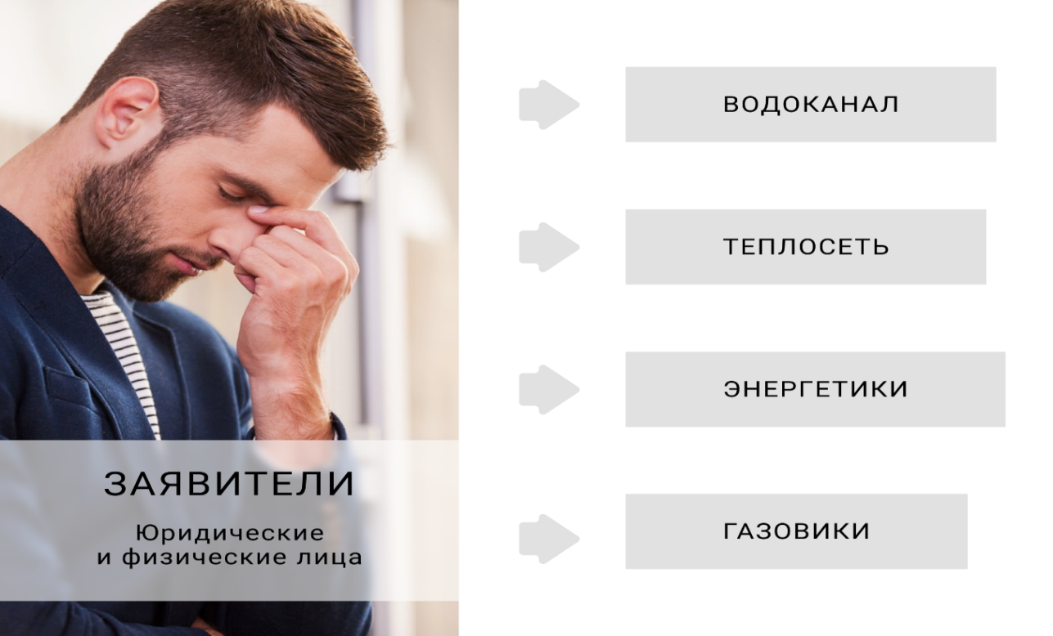
Министерство энергетики
Московской области
Министерство энергетики
Московской области
Количество документов для подключения объекта к инженерной инфраструктуре
ГКУ МО «АРКИ»
ТЕХПРИСОЕДИНЕНИЕ
? КАК
Определить ресурсника
5 видов ресурсов
-электроэнергия
-газ
-вода
-канализация
-тепло
5 видов документов
-ТУ
-Договор
-Акт готовности
-Акт подключения
-Договор снабжения
25
25
до 50 посещений!!
Заявок
Ответов

Slide 7



Министерство энергетики
Московской области
Министерство энергетики
Московской области
Электронное техприсоединение
Портал ГОСУСЛУГ
ГКУ МО «АРКИ»
БЫЛО
СТАЛО
Водоканал
ЕДИНАЯ ЗАЯВКА
Региональный Портал Госуслуг
Водоканал
Электросеть
Теплосеть
ТУ
ДОГОВОР
АКТ ТП
Электросеть
Теплосеть
Газ
Газ
Личное посещение, непрозрачно, отсутствие контроля

Slide 8
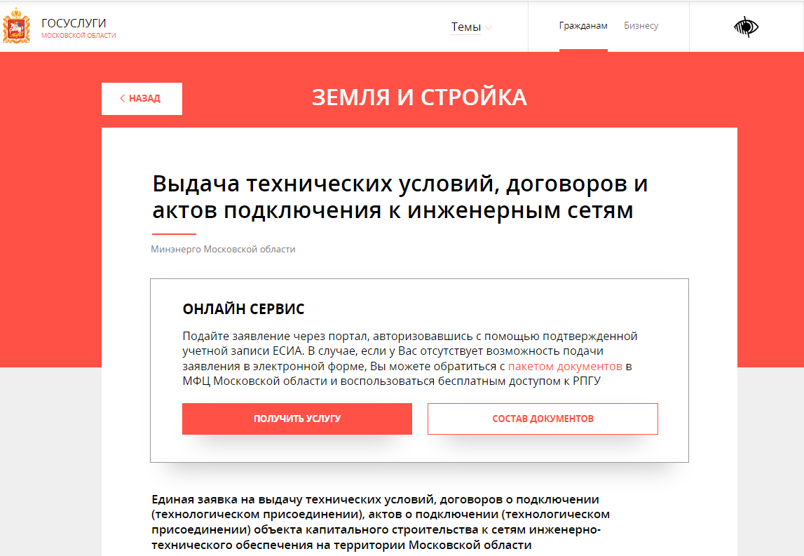
Министерство энергетики
Московской области
Министерство энергетики
Московской области
Электронное техприсоединение
Портал ГОСУСЛУГ. Подача единой заявки
ГКУ МО «АРКИ»

Slide 9
Министерство энергетики
Московской области
Министерство энергетики
Московской области
ГКУ МО «АРКИ»
Электронное техприсоединение
Выдано электронных документов для техприсоединения к тепло-, водоснабжению и водоотведению
~ 300 000
(прогноз на 2023 год)
1 200 000+
Документов в эл.виде для техприсоединения
выдано с 2017г

Slide 10
Министерство энергетики
Московской области
ГКУ МО «АРКИ»
ЭЛЕКТРОННОЕ ТЕХПРИСОЕДИНЕНИЕ
ДИНАМИКА за 2017-2023
Год | Кол-во заявлений, шт | Динамика, % | Отказы, % | Динамика, % | Просрочка, % | Динамика, %
2017 | 18 052 | - | 16,2 | - | 22 | -
2018 | 39 403 | + 118 | 12,8 | - 3,4 | 15 | - 7
2019 | 49 448 | + 25 | 10,2 | - 2,6 | 10 | - 5
2020 | 52 485 | + 6 | 9,9 | - 0,3 | 8 | - 2
2021 | 75 090 | + 43 | 8,6 | - 1,3 | 5 | - 3
2022 | 82 312 | + 10 | 8,3 | - 0,3 | 0,2 | - 4,8
2023 текущая дата | 62 467 | - | 6,7 | -1,6 | 0 | -0,2
Постоянный рост числа заявок (стабильное развитие региона МО)
Снижение количества отказов по услугам (повышение качества)
Снижение количества просрочек (с 02.2022 просрочки отсутствуют)
Снижение фактических сроков выдачи ТУ(с 14 до 7) и договоров тех присоединения (с 30 до 20)
За 5 месяцев 2023 достигнуто 50% показателей (поступивших заявок/выданных документов)

Slide 11
Министерство энергетики
Московской области
Министерство энергетики
Московской области
Электронное техприсоединение.
Результаты – экономический эффект
ГКУ МО «АРКИ»
ЭКОНОМИЧЕСКИЙ ЭФФЕКТ
ТЕПЛОСНАБЖЕНИЕ, ВОДОСНАБЖЕНИЕ И ВОДООТВЕДЕНИЕ
ПОКАЗАТЕЛЬ | ТУ |  | ДОГОВОРЫ ТП
 | БЫЛО | СТАЛО | БЫЛО | СТАЛО
ВЫДАНО В ЭЛЕКТРОННОМ ВИДЕ | ---- | 1 083 000+ | --- | 31 000+
СПОСОБ И МЕСТО ПОДАЧИ | НА БУМАГЕ, ЛИЧНО В РСО | ПОРТАЛ ГОСУСЛУГ | НА БУМАГЕ, ЛИЧНО В РСО | ПОРТАЛ ГОСУСЛУГ
СРОКИ, дней | 20 - 140 | 2 - 7 | 30 - 180 | 10 - 20
Экономия на стоимости ТП 500-800 млн. руб. / год

Slide 12
Министерство энергетики
Московской области
Министерство энергетики
Московской области
Электронное техприсоединение.
Результаты - инвестиции
ГКУ МО «АРКИ»
ИНВЕСТИЦИИ
БЫЛО
СТАЛО
ПИР, СМР, РС/РВ
2- 3 года
ПИР, СМР, РС/РВ
Снижение сроков
5% – 20%
Сокращение сроков ТП на 5% -
прирост инвестиций* 50+ млрд. рублей / год
* ~ 1 трлн.руб./год - Среднегодовой объем инвестиций в Московской области

Slide 13
Министерство энергетики
Московской области
Министерство энергетики
Московской области
Электронное техприсоединение.
Результат: рост инвестиций!
ГКУ МО «АРКИ»
ИНВЕСТИЦИИ
1 млрд. рублей
ПИР
СМР
Ввод в эксплуатацию
БЫЛО
+ 33 %
инвестиций / год
ПИР
СМР
Ввод в эксплуатацию
СТАЛО
1 год
2 года
3 года

Slide 14
14
Министерство энергетики
Московской области
Министерство энергетики
Московской области
ГКУ МО «АРКИ»
РЕЙТИНГИ
2023г. I-место конференции «Умный город – умная страна» Минстроя РФ.
2020г. ГРАН-ПРИ премии «Народное признание» VIII Всероссийского конкурса «ПРОФ-IT»
I-место на Всероссийском форуме региональной и муниципальной информатизации при поддержке Администрации Президента РФ
диплом I- Cтепени на XI Форуме муниципального сотрудничества с вручением Золотой медали «Муниципальное управление» в г. Сочи.

Slide 15
Министерство энергетики
Московской области
ГКУ МО «АРКИ»
2. ЦИФРОВИЗАЦИЯ Управления
  ОТРАСЛЕВЫЕ ИНФОРМАЦИОННЫЕ СИСТЕМЫ
  ЦИФРОВЫЕ ДВОЙНИКИ ИНЖЕНЕРНЫХ СИСТЕМ
  МОНИТОРИНГ Качества ОКАЗАНИЯ УСЛУГ
  - СИТУАЦИОННО-АНАЛИТИЧЕСКИЙ ЦЕНТР
  - обраТная СВЯЗЬ С ЖИТЕЛЯМИ
  - публичные сервисы информирования

Slide 16
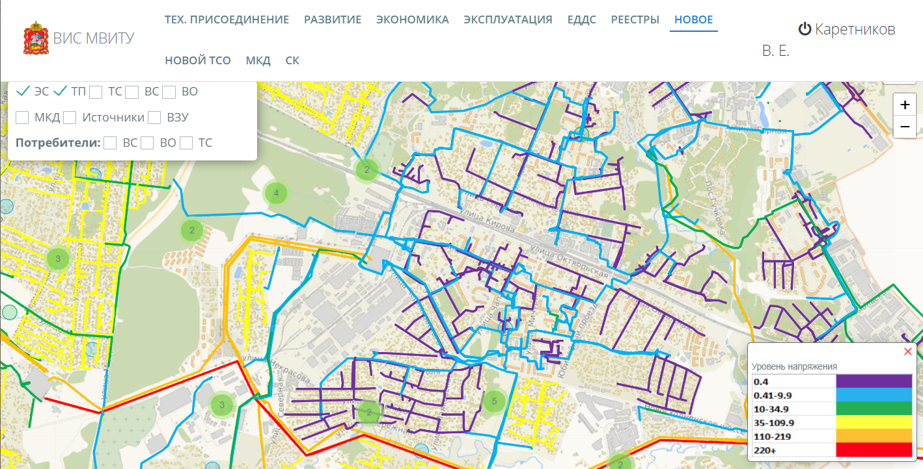
Министерство энергетики
Московской области
ГКУ МО «АРКИ»
ОЦИФРОВКА СЕТЕЙ ЭЛЕКТРОСНАБЖЕНИЯ
(более 500 000 объектов)

Slide 17
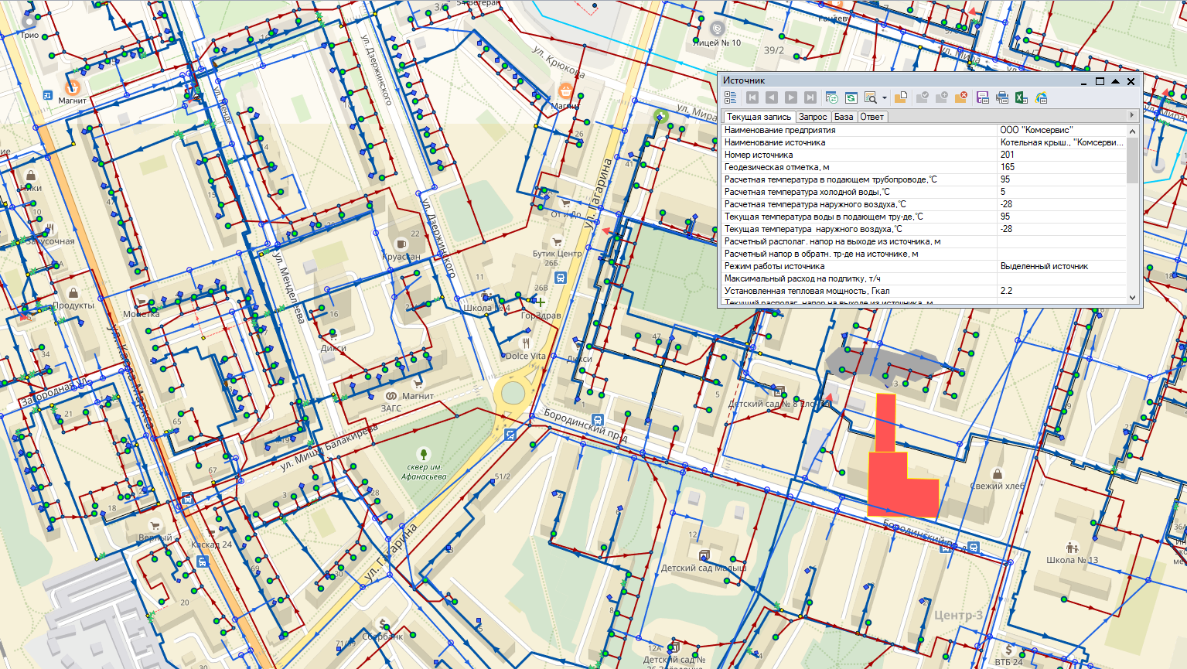
Министерство энергетики
Московской области
ГКУ МО «АРКИ»
ОЦИФРОВКА СЕТЕЙ ТЕПЛО-, ВОДОСНАБЖЕНИЯ И ВОДООТВЕДЕНИЯ
Более
500 000 объектов!
- Котельные
- ВЗУ
- Очистные
- ЦТП
- НС
- Сети
ОСНОВА –
ЭЛЕКТРОННЫЕ МОДЕЛИ !!!

Slide 18
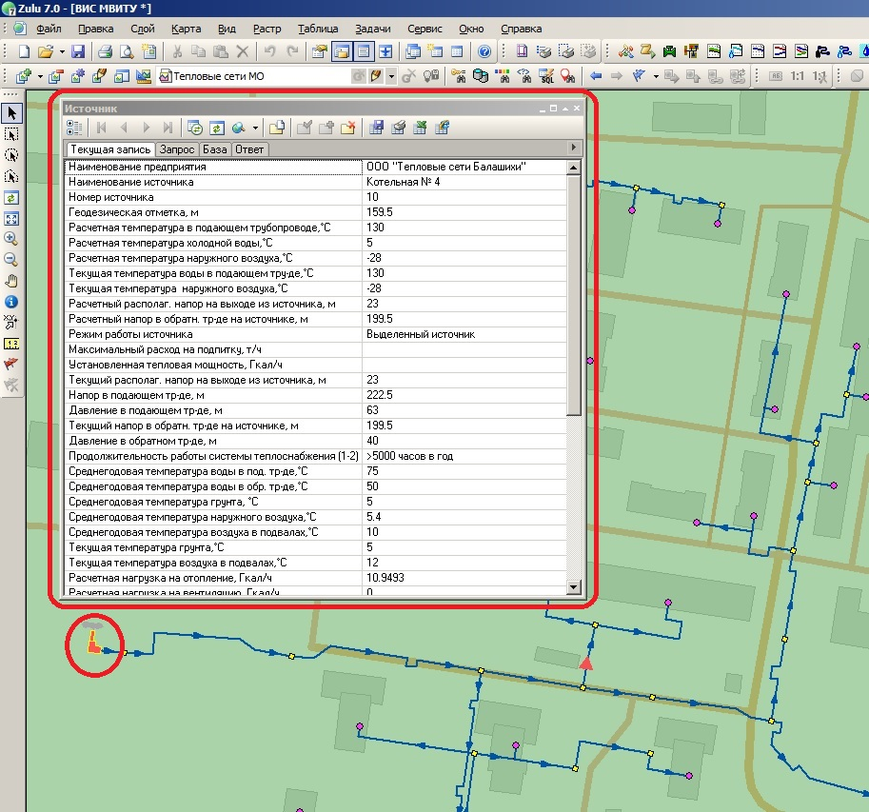
Министерство энергетики
Московской области
ГКУ МО «АРКИ»
ПАСПОРТИЗАЦИЯ ОБЪЕКТОВ ТС, ВС и ВО
(НА ПРИМЕРЕ СИСТЕМ ТЕПЛОСНАБЖЕНИЯ)
Паспорт источника теплоснабжения
Источник теплоснабжения
ОСНОВА –
ЭЛЕКТРОННЫЕ МОДЕЛИ !!!

Slide 19
Министерство энергетики
Московской области
ГКУ МО «АРКИ»
2. ЦИФРОВИЗАЦИЯ Управления
  ОТРАСЛЕВЫЕ ИНФОРМАЦИОННЫЕ СИСТЕМЫ
  ЦИФРОВЫЕ ДВОЙНИКИ ИНЖЕНЕРНЫХ СИСТЕМ
  МОНИТОРИНГ Качества ОКАЗАНИЯ УСЛУГ
  - СИТУАЦИОННО-АНАЛИТИЧЕСКИЙ ЦЕНТР
  - обраТная СВЯЗЬ С ЖИТЕЛЯМИ
  - публичные сервисы информирования

Slide 20



Министерство энергетики
Московской области
ГКУ МО «АРКИ»
Ситуационно-аналитический центр (САЦ)
Блок I (Обращения)
Блок II (соц.сети)
Блок I I I (ЕДДС)
ЦУР
МОНИТОРИНГ РАССМОТРЕНИЯ ОБРАЩЕНИЙ ГРАЖДАН (ОГ):
Анализ, систематизация, классификация жалоб;
Рассмотрение, подготовка ответов на обращения.
МОНИТОРИНГ и РЕАГИРОВАНИЕ НА СООБЩЕНИЯ
в СМИ
и социальных сетях
ЕДИНАЯ
ДЕЖУРНО- ДИСПЕТЧЕСКАЯ СЛУЖБА ЖКХ И ЭНЕРГЕТИКИ
Координация принимаемых мер по устранению инцидентов, недопущение перерастания в АВАРИЮ;
Мониторинг отключения коммунальных услуг
20

Slide 21
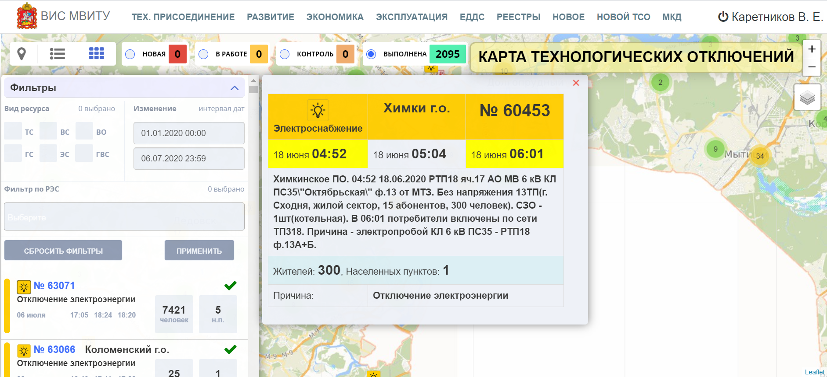
Министерство энергетики
Московской области
ГКУ МО «АРКИ»
ЕДИНАЯ ДЕЖУРНО-ДИСПЕТЧЕРСКАЯ СЛУЖБА
Поставщики данных:
– РОССЕТИ (автоматически)
– МосОблЭнерго
– МосОблГаз
– Диспетчеры ЕДДС ОМСУ
– Диспетчеры РСО
ЕДС ЕДДС
(УК) (РСО)

Slide 22
Министерство энергетики
Московской области
ГКУ МО «АРКИ»
2. ЦИФРОВИЗАЦИЯ Управления
  ОТРАСЛЕВЫЕ ИНФОРМАЦИОННЫЕ СИСТЕМЫ
  ЦИФРОВЫЕ ДВОЙНИКИ ИНЖЕНЕРНЫХ СИСТЕМ
  МОНИТОРИНГ Качества ОКАЗАНИЯ УСЛУГ
  - СИТУАЦИОННО-АНАЛИТИЧЕСКИЙ ЦЕНТР, обраТная СВЯЗЬ С ЖИТЕЛЯМИ
  - публичные сервисы информирования

Slide 23
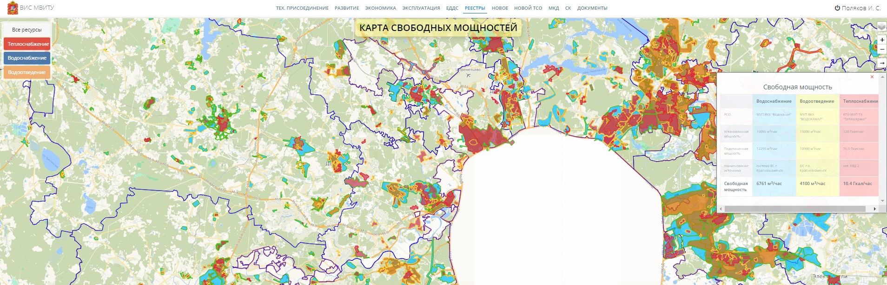
Министерство энергетики
Московской области
ГКУ МО «АРКИ»
Публичные цифровые сервисы
КАРТА СВОБОДНЫХ МОЩНОСТЕЙ
23

Slide 24
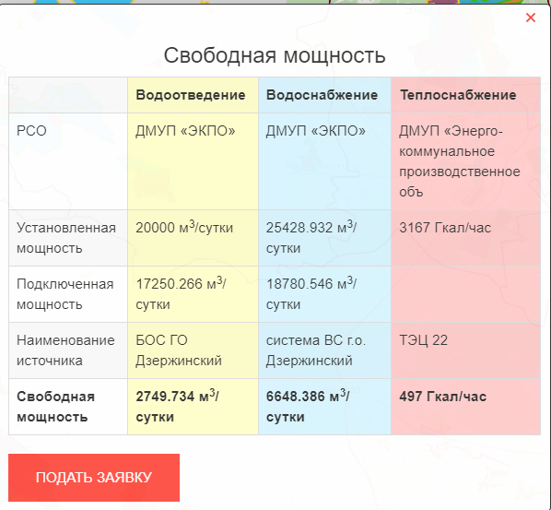
Министерство энергетики
Московской области
ГКУ МО «АРКИ»
Публичные цифровые сервисы
CВЕДЕНИЯ
- Зоны обслуживания РСО
- Зоны действия Источников
- Свободная мощность
http://mvitu.arki.mosreg.ru/monsvob/
24

Slide 25
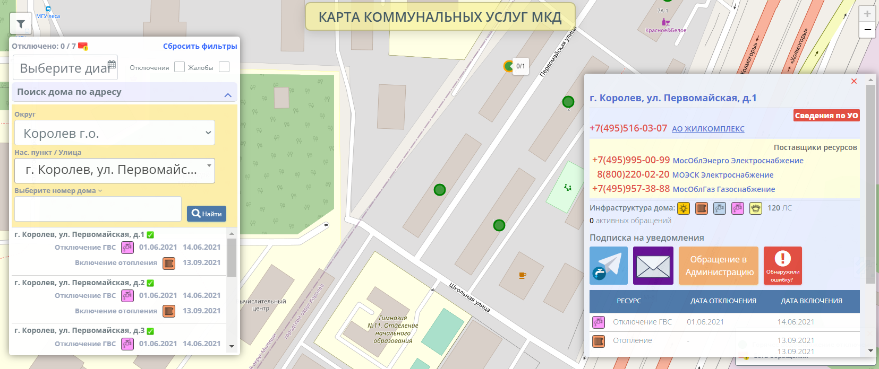

Министерство энергетики
Московской области
ГКУ МО «АРКИ»
КАРТА КОММУНАЛЬНЫХ УСЛУГ МКД
https://t.me/otklyucheniya_mo_bot

Slide 26
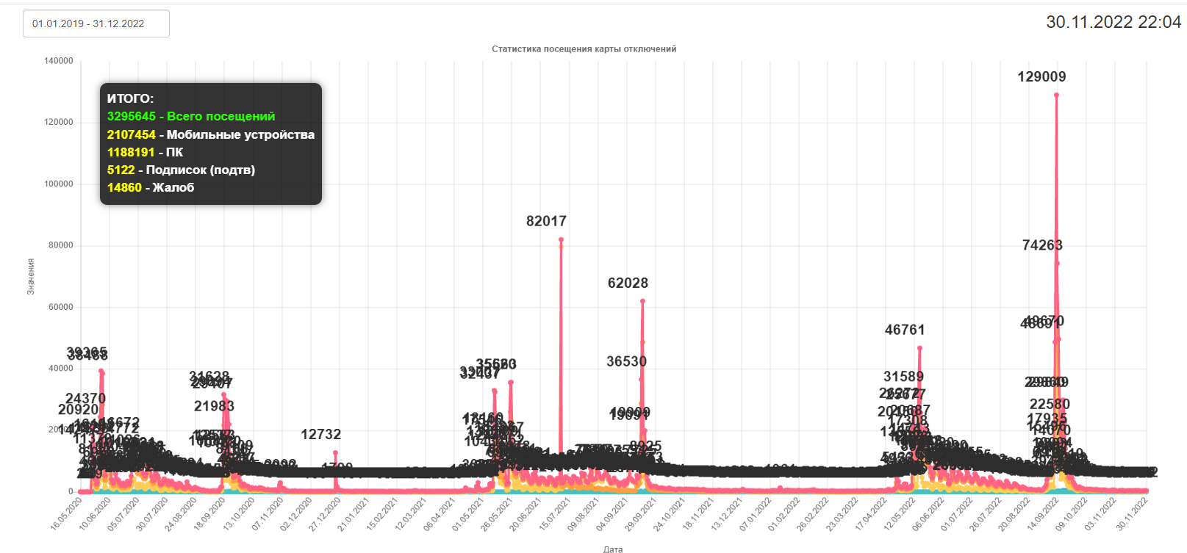
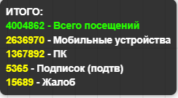
Министерство энергетики
Московской области
ГКУ МО «АРКИ»
Более 4 млн. посещений!!
Карта коммунальных услуг МКД,
(снижение нагрузки на диспетчерские службы)
Работает с 2020г.
до 130 тыс.
посещений
в день!

Slide 27

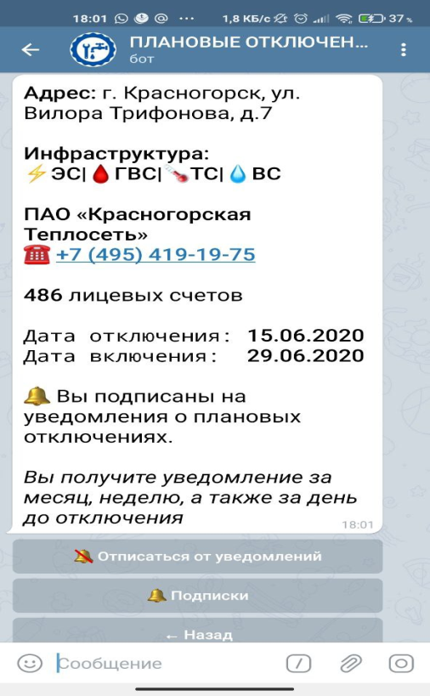
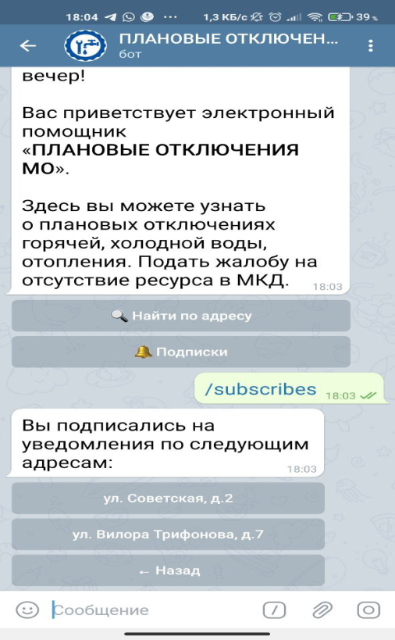
Министерство энергетики
Московской области
ГКУ МО «АРКИ»
Публичный ТЕЛЕГРАМ-БОТ ДЛЯ населения
Информирование жителей:
Плановые/аварийные отключения;
Оповещения за 30, 7 и 1 день до события;
Телефоны УК, РСО
https://t.me/otklyucheniya_mo_bot

Slide 28
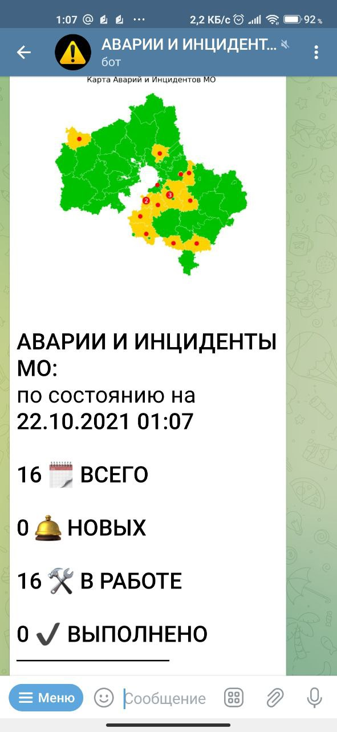
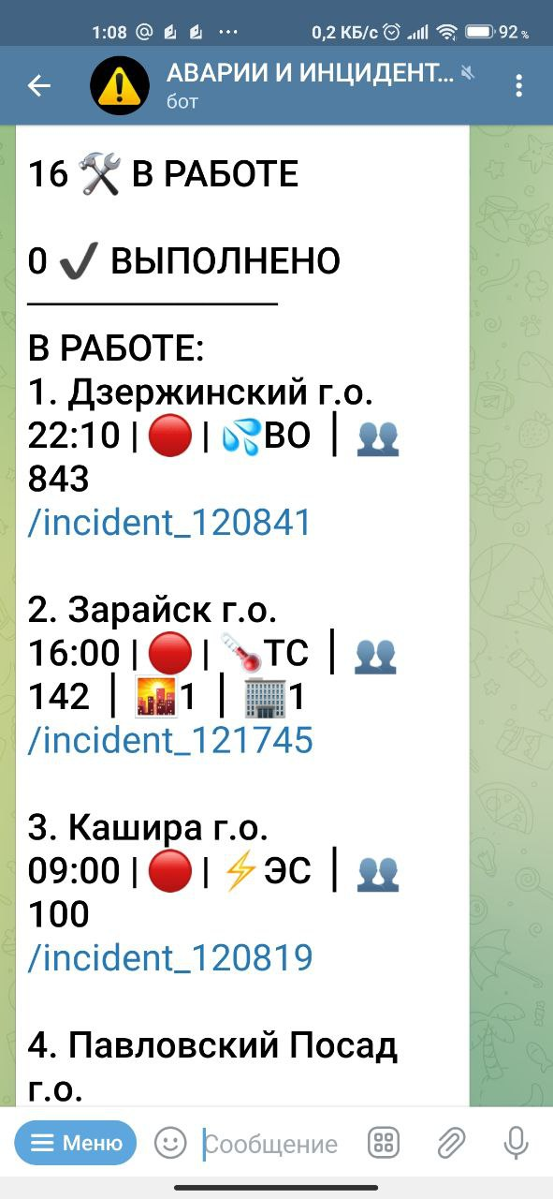
Министерство энергетики
Московской области
ГКУ МО «АРКИ»
ЗАКРЫТЫЙ ТЕЛЕГРАМ-БОТ ДЛЯ РУКОВОДИТЕЛЕЙ
Информирование
об авариях/инцидентах
в режиме ON-Line для
руководителей:
Региона;
Министерств;
Муниципалитетов;
Ресурсников и УК

Slide 29
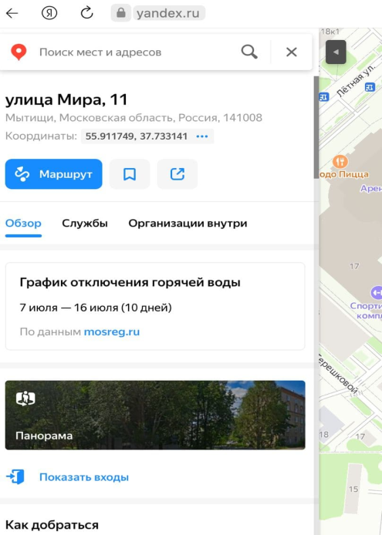
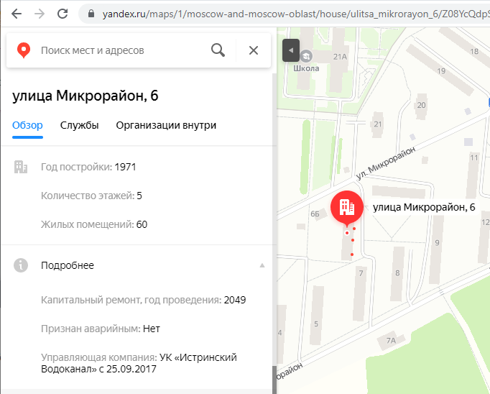
Министерство энергетики
Московской области
ГКУ МО «АРКИ»
Размещение информации на Яндекс-картах
Плановые/аварийные отключения
Карточка МКД + сведения об УК и сроке капремонта

Slide 30
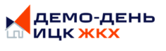
Министерство энергетики
Московской области
ГКУ МО «АРКИ»
ЭТАПЫ ЦИФРОВИЗАЦИИ
ЦИФРОВИЗАЦИЯ УСЛУГ
  ТЕХНОЛОГИЧЕСКОЕ ПРИСОЕДИНЕНИе
  МОНИТОРИНГ Качества ОКАЗАНИЯ УСЛУГ
ЦИФРОВИЗАЦИЯ УПРАВЛЕНИЯ
  ОТРАСЛЕВЫЕ ИНФОРМАЦИОННЫЕ СИСТЕМЫ
  ЦИФРОВЫЕ ДВОЙНИКИ ИНЖЕНЕРНЫХ СИСТЕМ
ЦИФРОВИЗАЦИЯ ОТРАСЛИ
  СИСТЕМЫ ДИСПЕТЧЕРИЗАЦИИ + Приборы учета
  СИСТЕМЫ АВТОМАТИЗАЦИИ
  ЦИФРОВЫЕ ДВОЙНИКИ ОБЪЕКТОВ
1Р
РЕГИОН
3Р
100Р
БИЗНЕС

